Slide 1
Ubuntu
The best OS for AI
-sd-

Slide 2
키보드

Slide 3
만

Slide 4
있어도

Slide 5
충분!

Slide 6
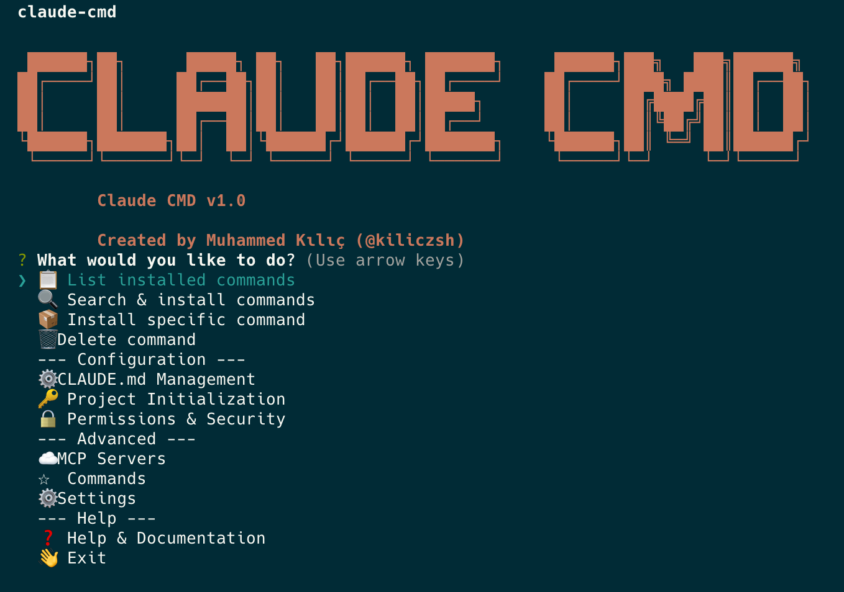

Slide 7
이제는

Slide 8
마이크

Slide 9
‘도’

Slide 10
필요한

Slide 11


Slide 12
진정한

Slide 13
대인배

Slide 14
팔로알토

Slide 15


Slide 16
연구소

Slide 17


Slide 18
펜대/계약

Slide 19
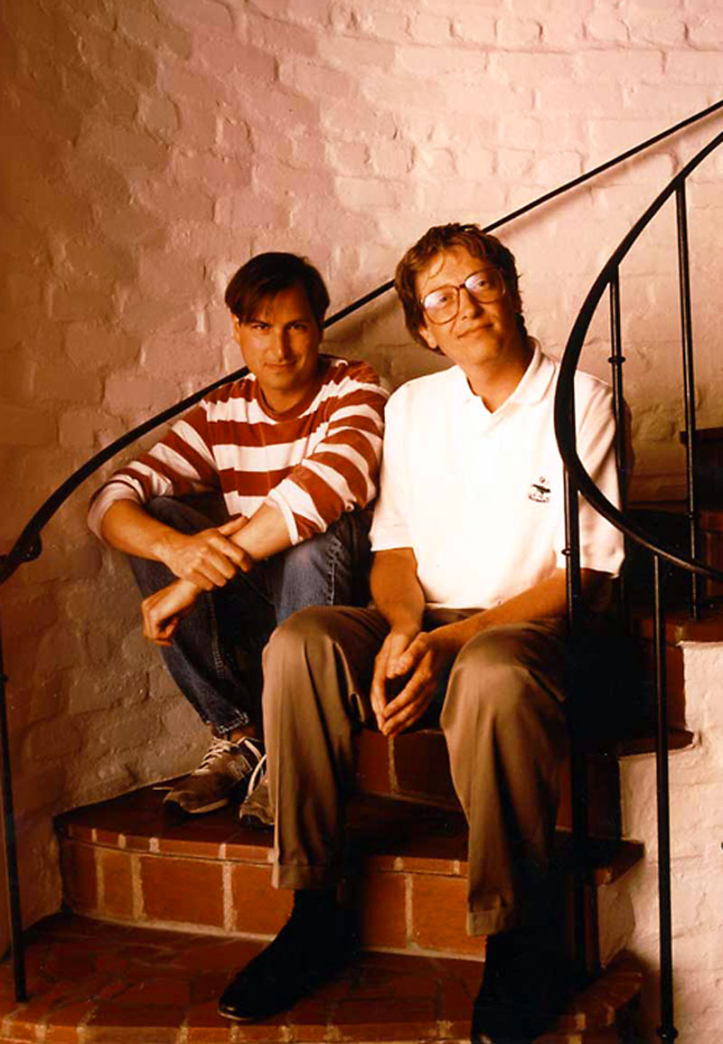

Slide 20
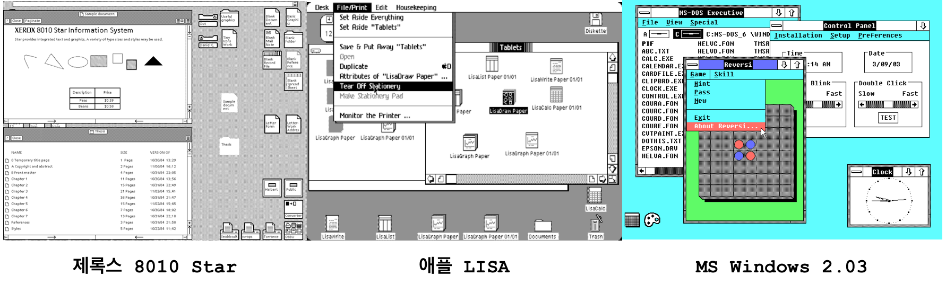

Slide 21
리눅스

Slide 22
부단한

Slide 23
노력

Slide 24
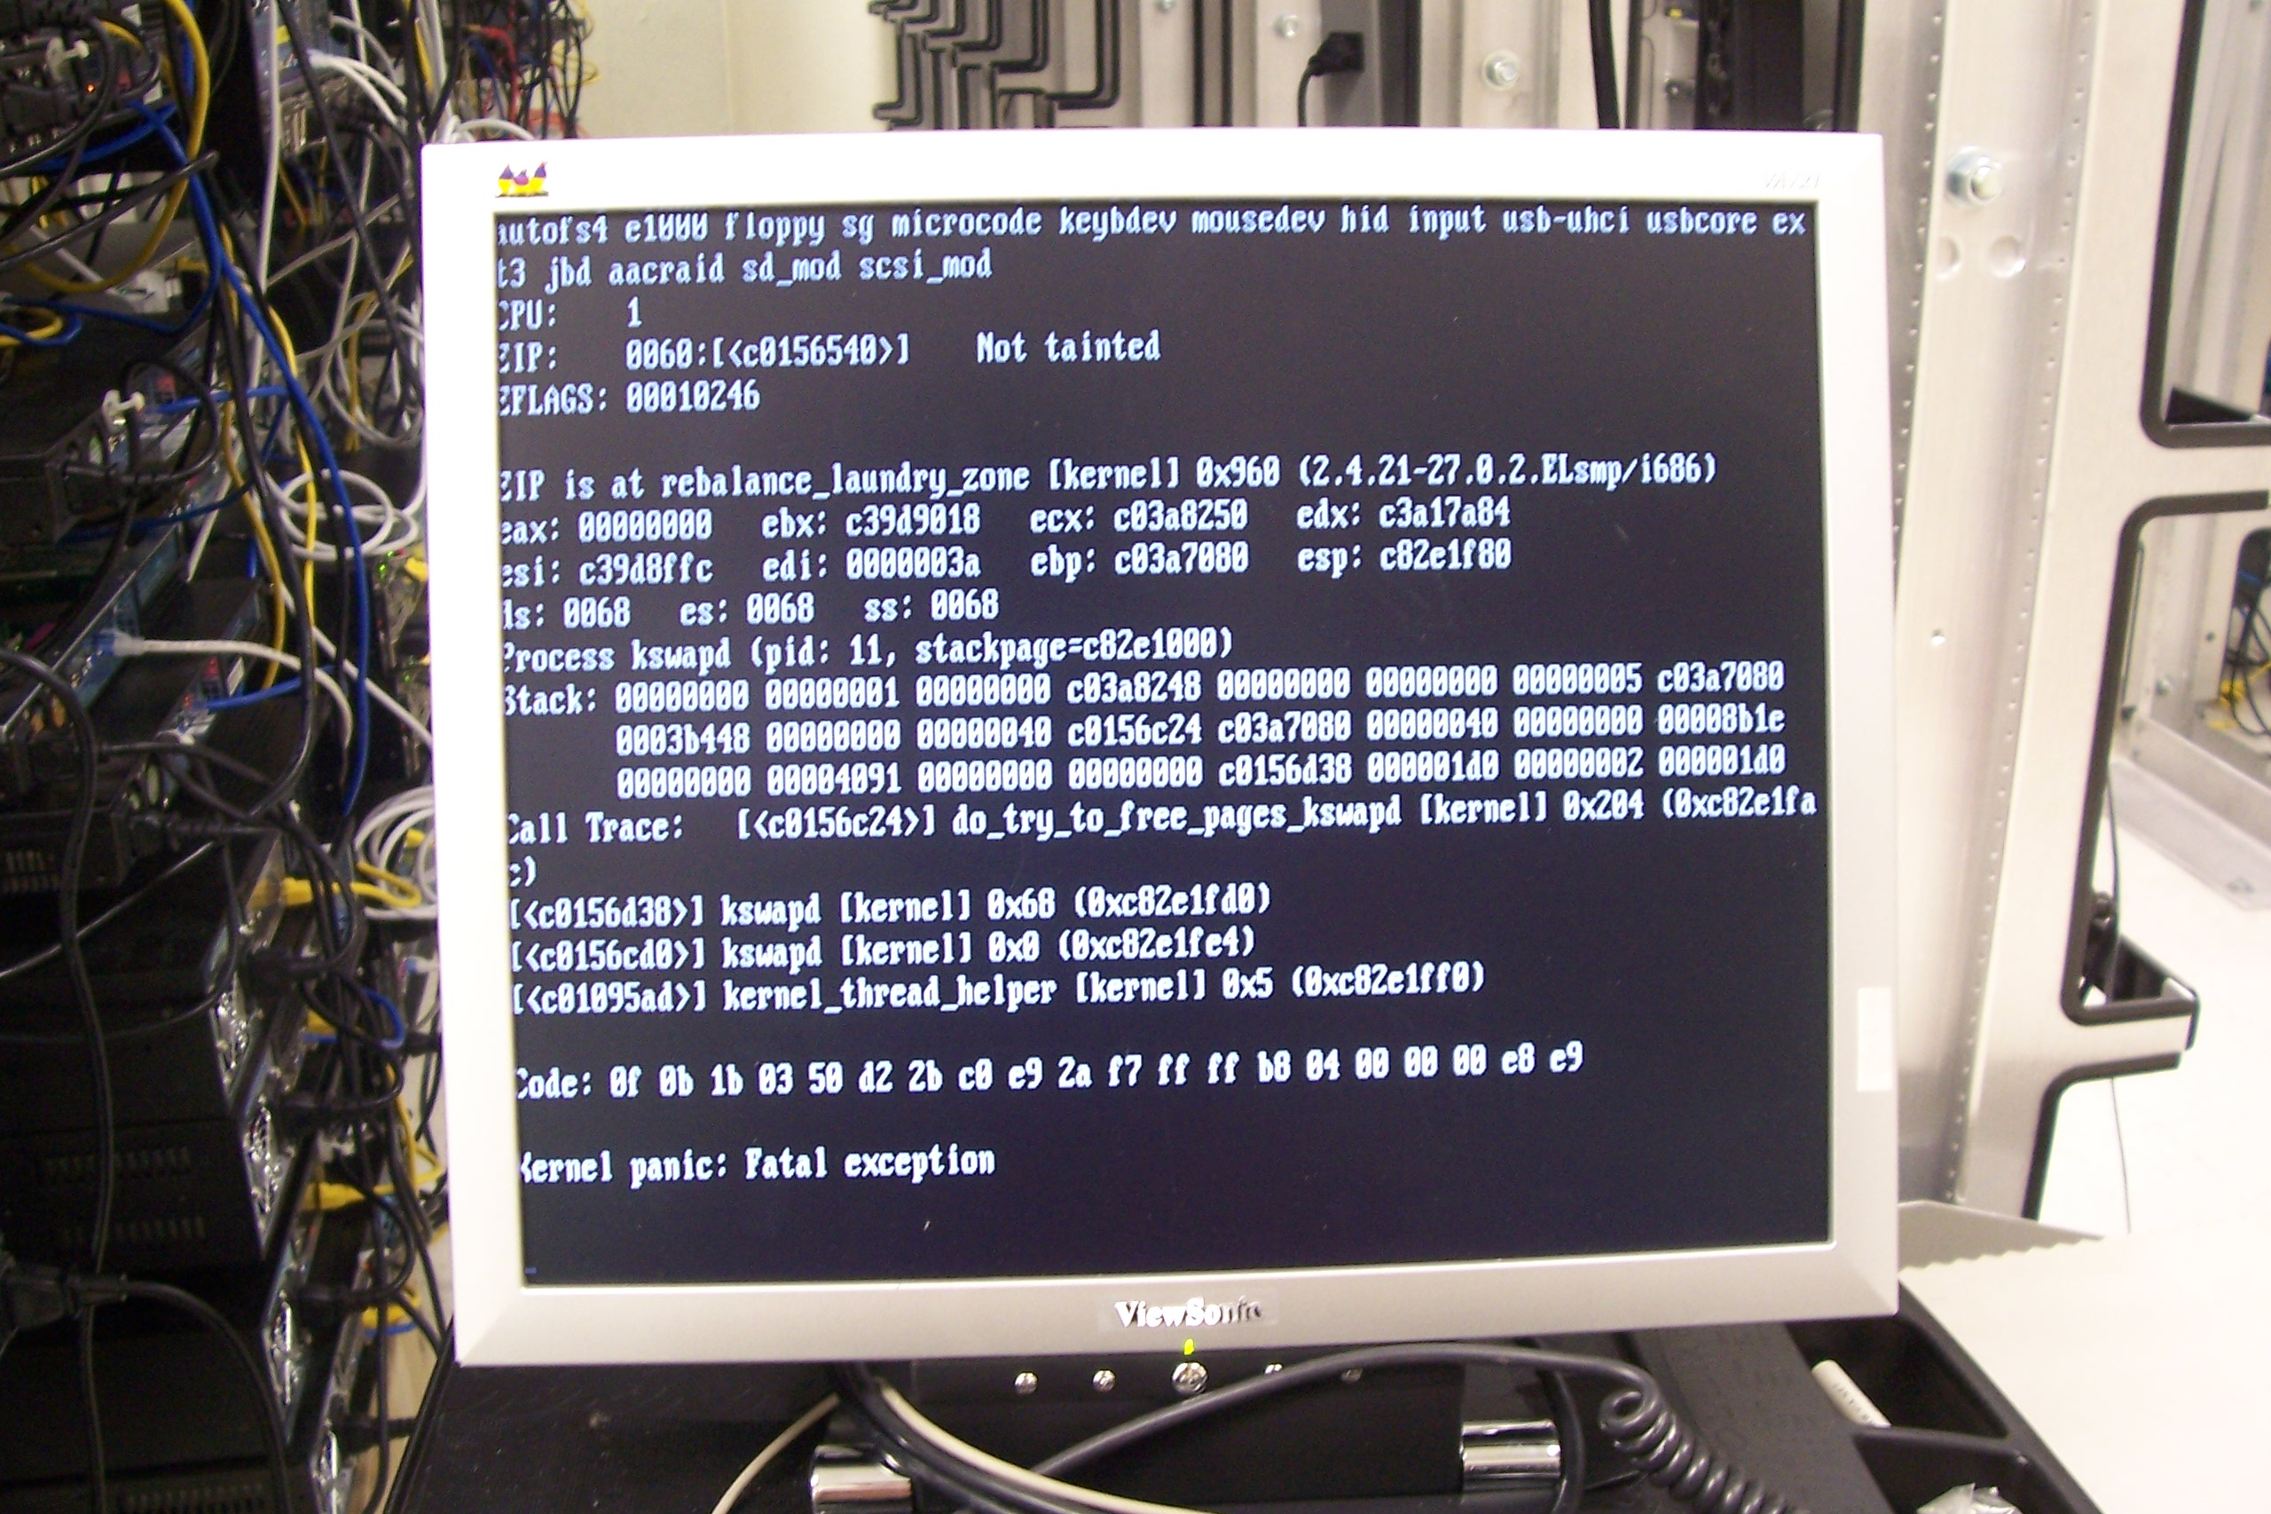

Slide 25
GNOME

Slide 26
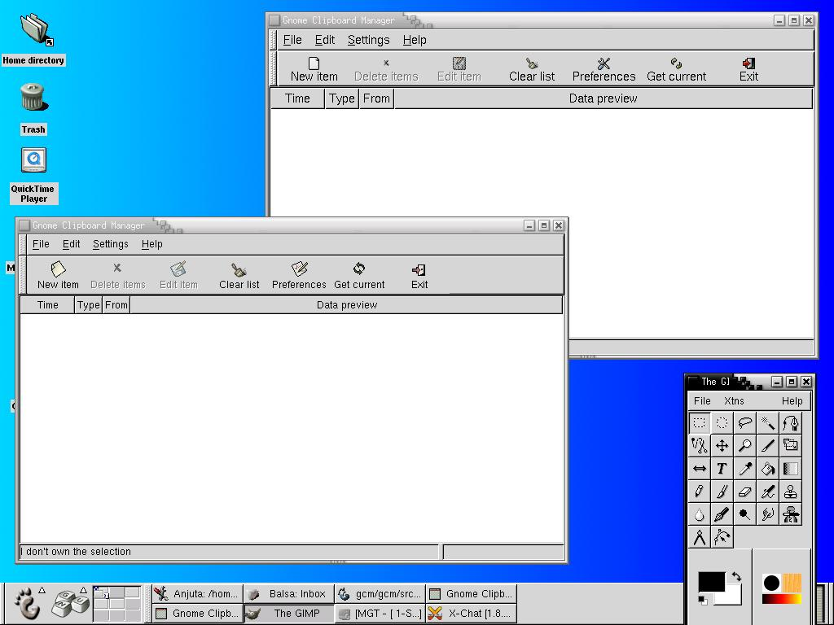

Slide 27
KDE

Slide 28
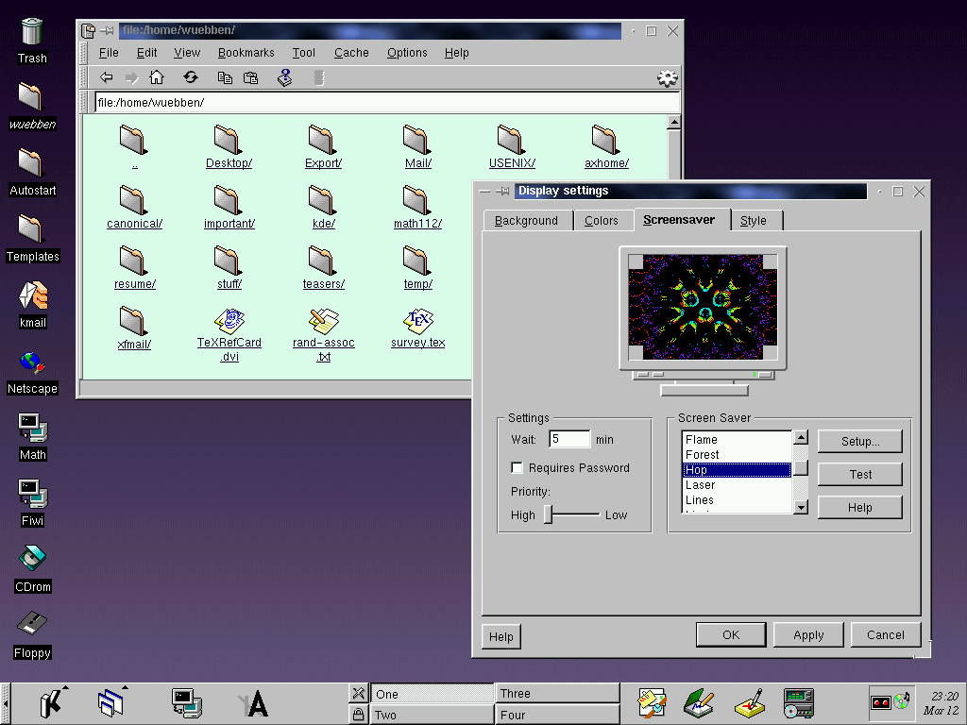

Slide 29
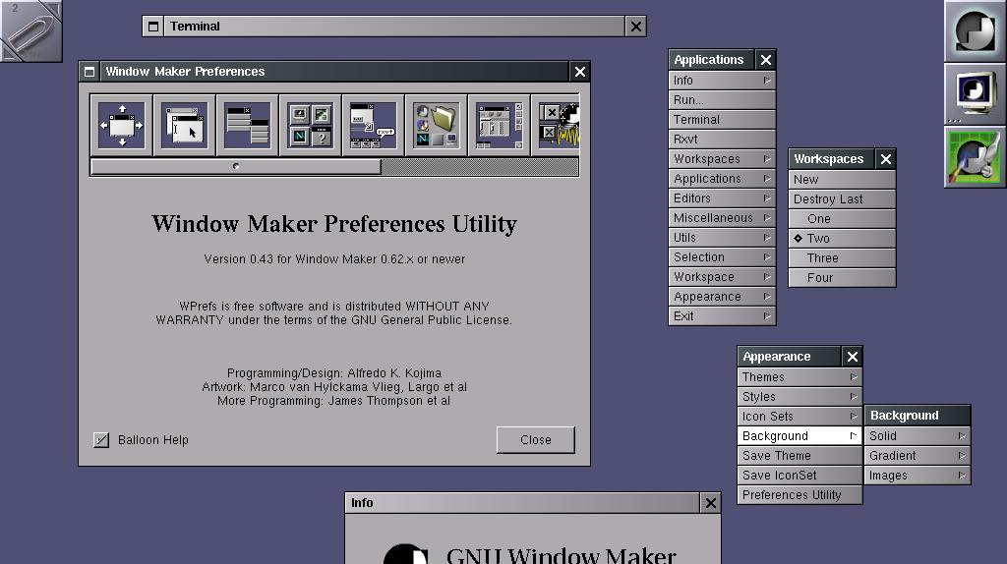

Slide 30


Slide 31
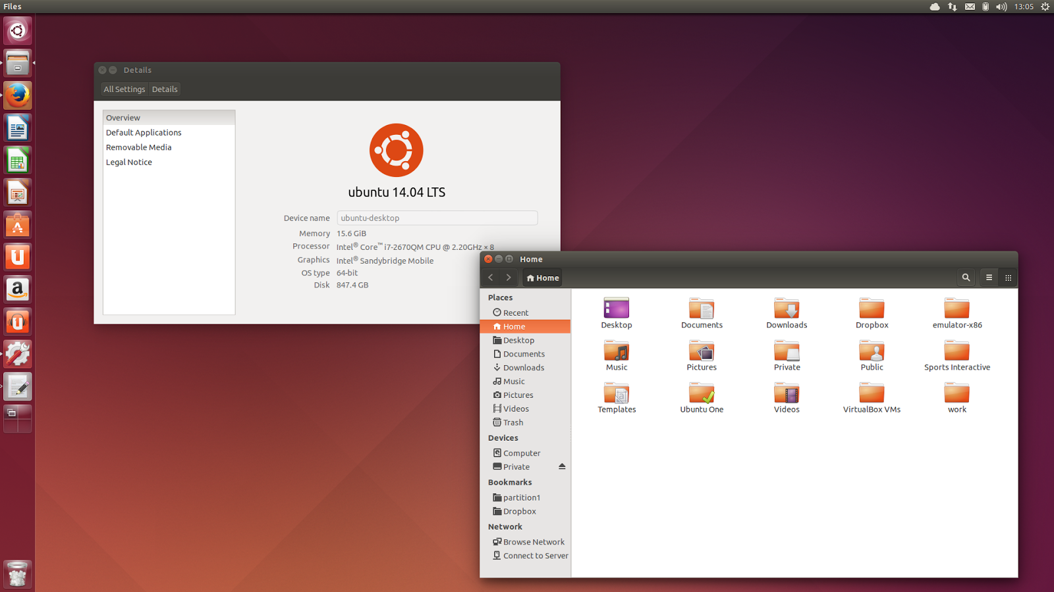

Slide 32
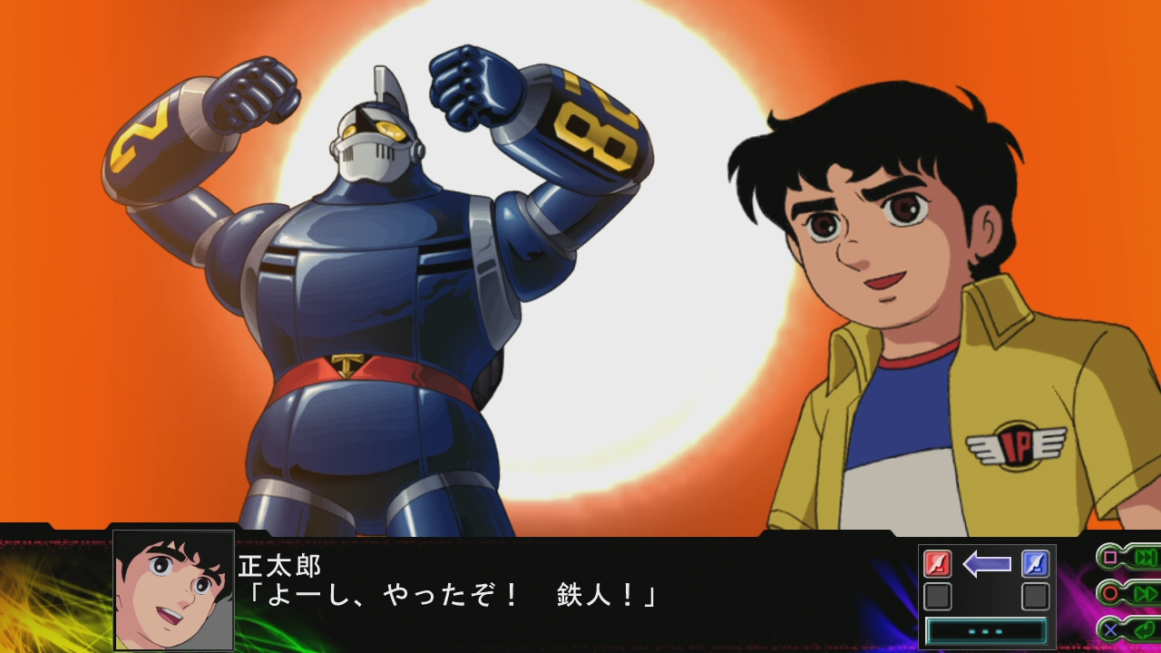

UI와 UX

Slide 33
21세기

Slide 34
지금

Slide 35
datetieme.utcnow()

Slide 36
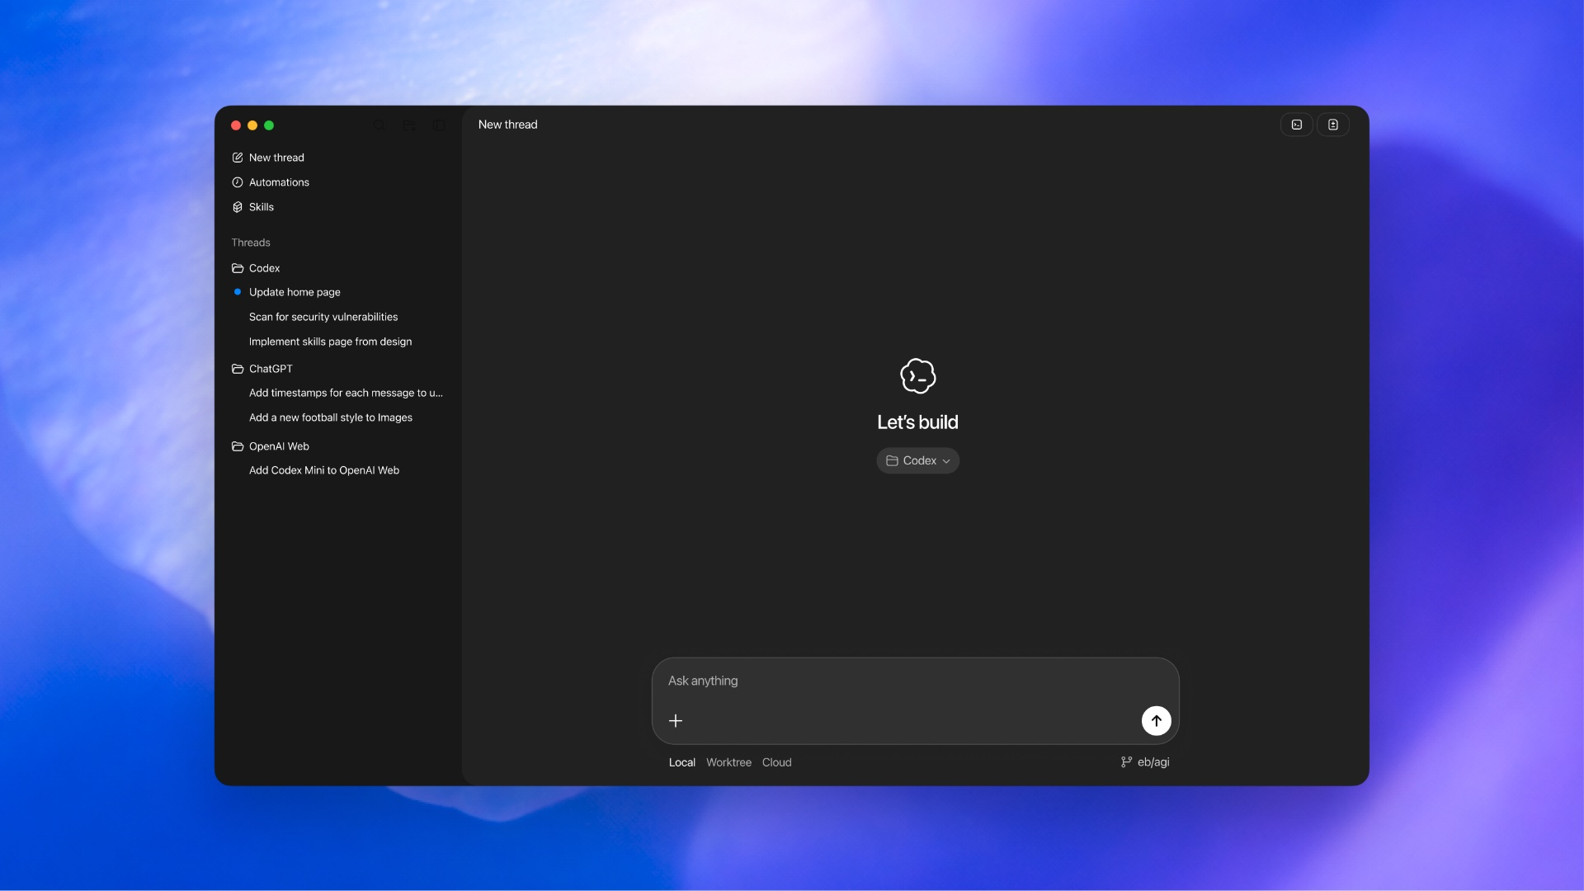

Slide 37
돌고

Slide 38
돌아

Slide 39
터미널

Slide 40
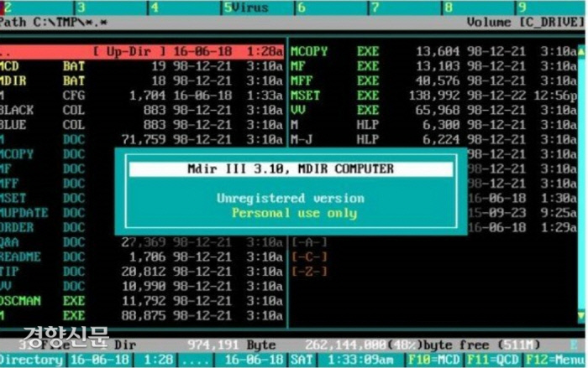

Slide 41
버티고

Slide 42
버틴

Slide 43
리눅스

Slide 44
“성공적”

Slide 45
All About Devloperment on Terminal

Slide 46
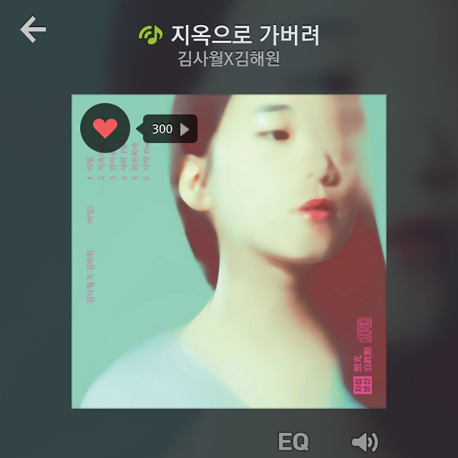

Slide 47
Get started with Terminal

Slide 48
우리가

Slide 49
알아야

Slide 50
할

Slide 51
것

Slide 52
“들”

Slide 53
{ 첫번째 }

Slide 54


Slide 55
ReDirect

Slide 56
‘뤼다이렉트’

Slide 57
And

Slide 58
엔드

Slide 59
Pipe

Slide 60
‘빠이쁘’

Slide 61
좋은 예!

Slide 62
$ tail -f log |
grep --line-buffered Error >
error.txt

Slide 63
{ 두번째 }

Slide 64
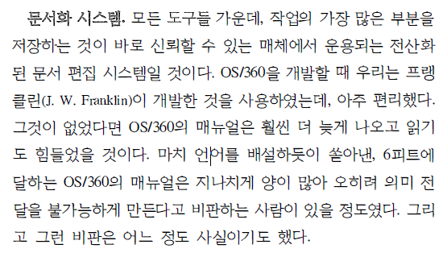

Slide 65
man

Slide 66
rtfm!

Slide 67
그리고

Slide 68
md

Slide 69
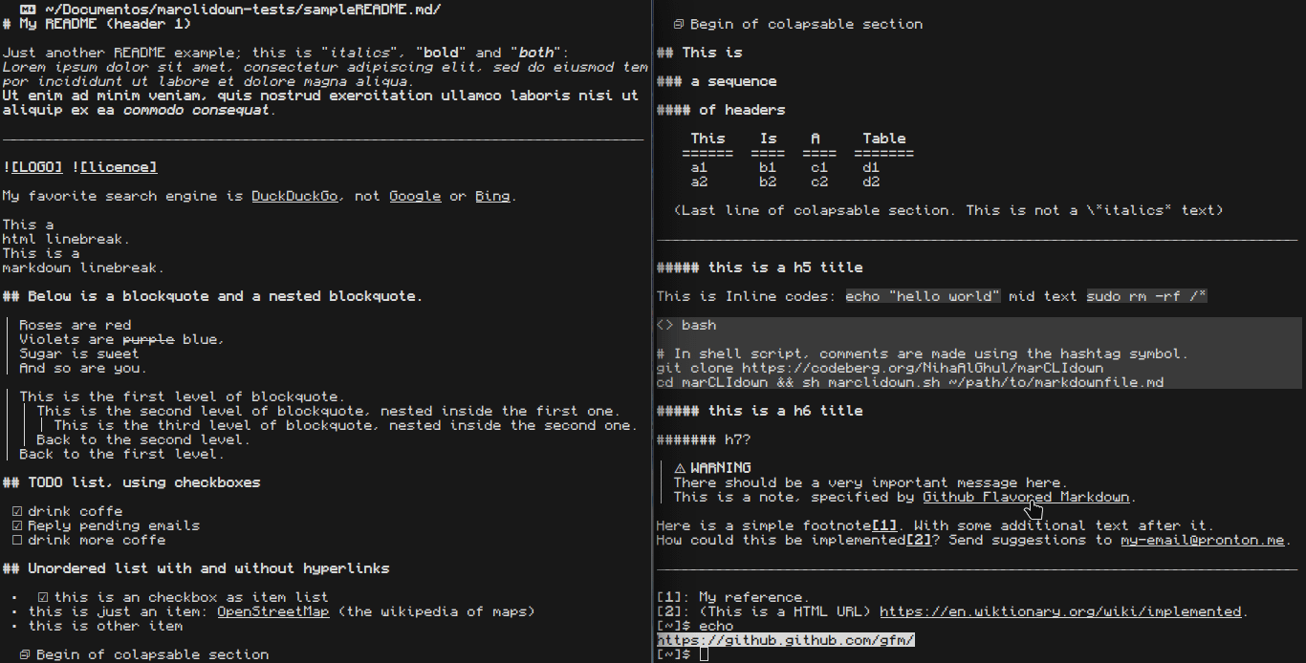

Slide 70
{ 세번째 }

Slide 71
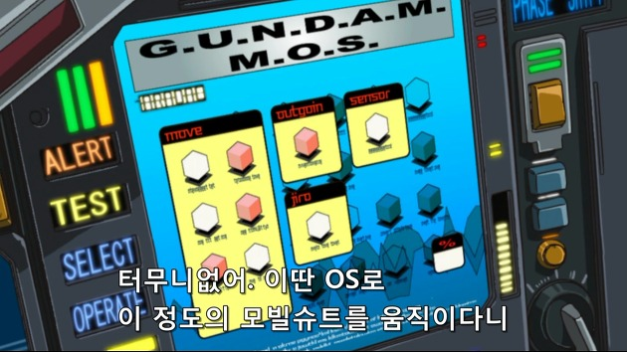

Slide 72
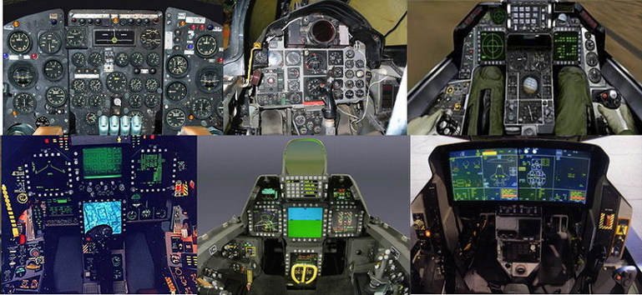

Slide 73
zsh

Slide 74
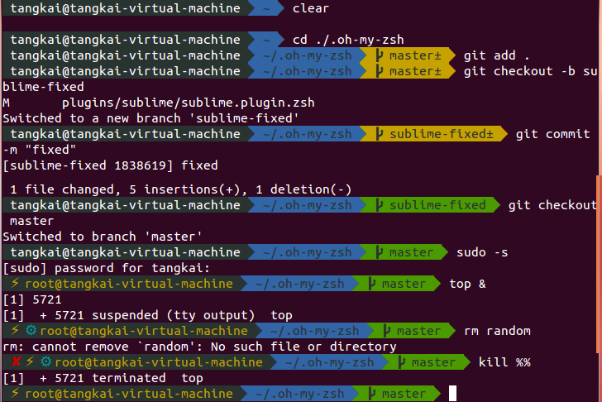

Slide 75
{ 네번째 }

Slide 76
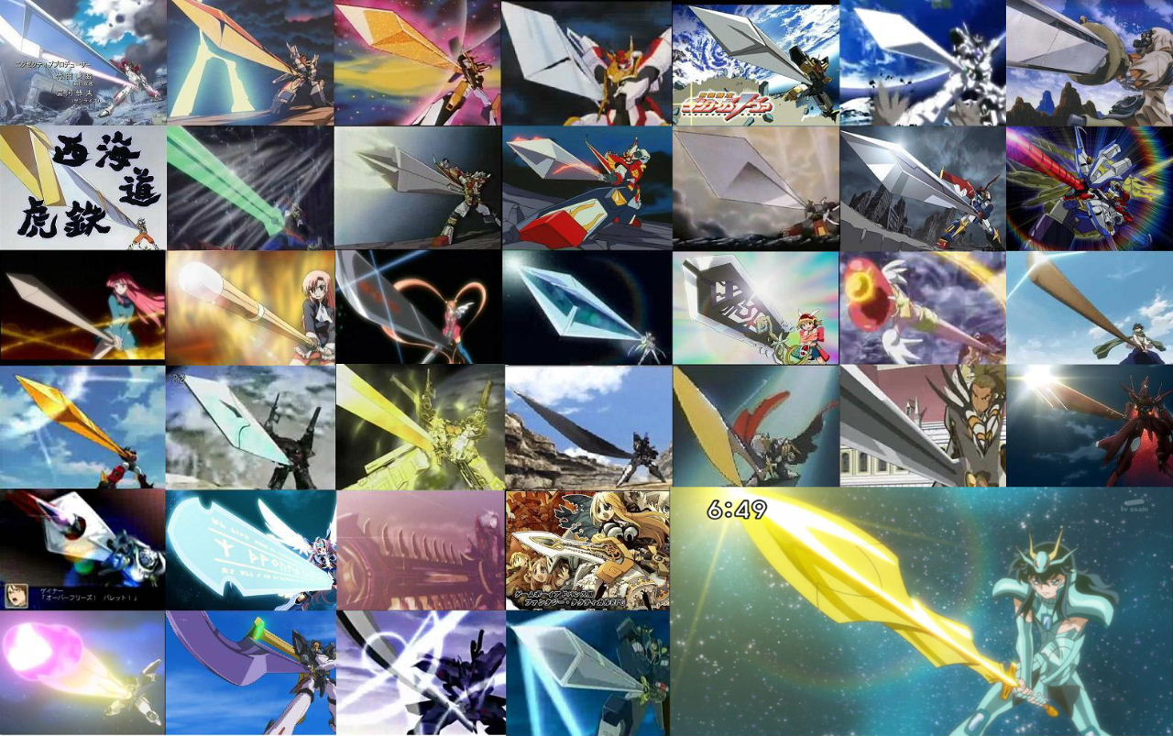

Slide 77
tmux

Slide 78
NOT screen

Slide 79
{ 다섯번째 }

Slide 80
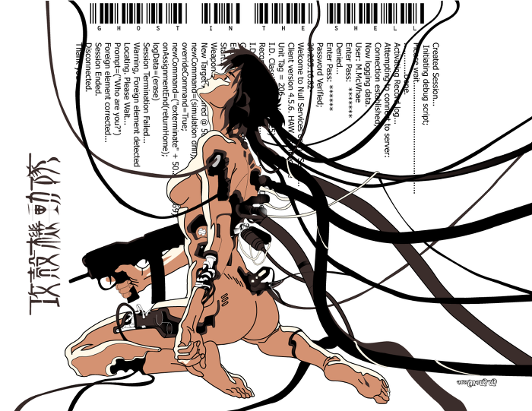

Slide 81
ssh

Slide 82
with

Slide 83
scp

Slide 84
sftp

Slide 85
{여섯번째 }

Slide 86


Slide 87
rsyslog

Slide 88
{ 일곱번째 }

Slide 89
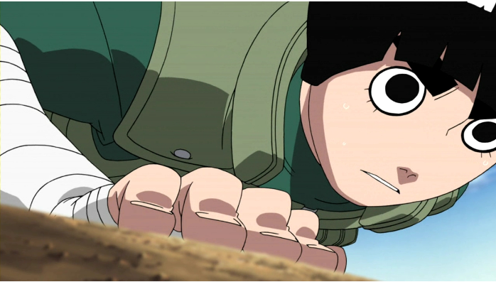

Slide 90
cron

Slide 91
그리고

Slide 92
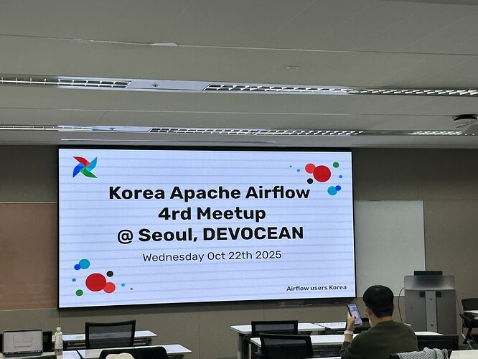

Slide 93
Airflow

Slide 94
{ 여덟번째 }

Slide 95
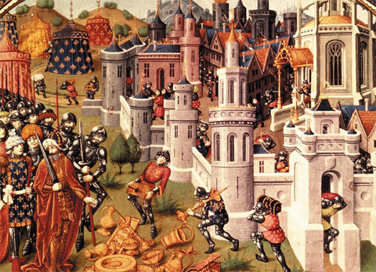

Slide 96
“신이 그것을 원하신다”

Slide 97
vim / emacs

Slide 98
{아홉번째}

Slide 99
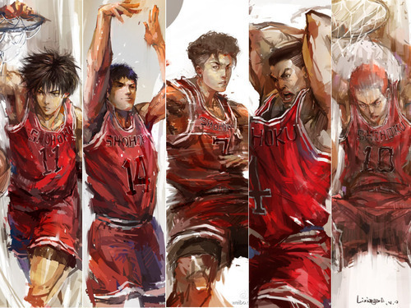

Slide 100
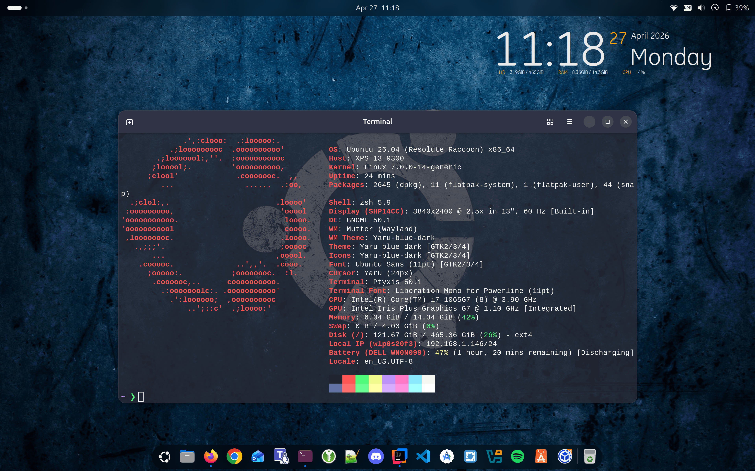

Slide 101
{마지막}

Slide 102
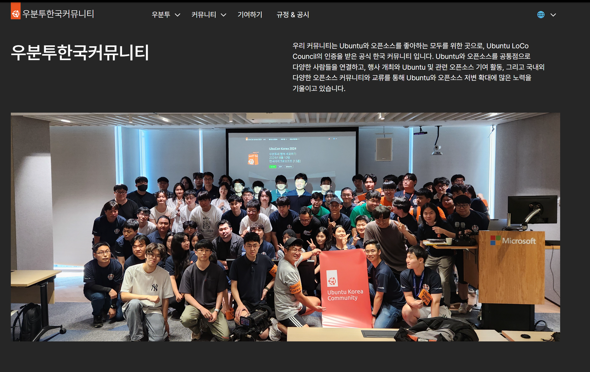

Slide 103
[Hello!! ]

Slide 104


Slide 105
[2026.08.29]

Slide 106
[광화문]

Slide 107
[MS Korea]

Slide 108
[ Thx!!]

